Slide 1
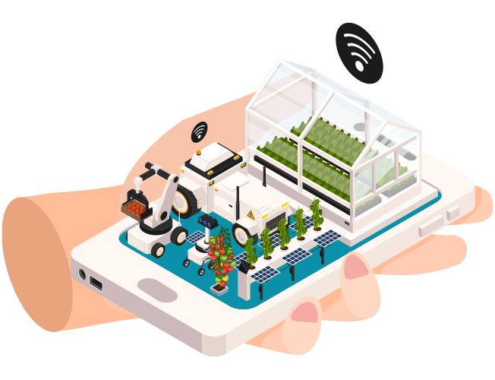
수기경 스마트 팜
(중간 발표)
팀명 : 그린데이
21960019 박승민
21960003 권준서

Slide 2

목차
1
개발 계획 수정
2
요구사항 다이어그램
3
진행 사항
4
스마트팜 개발 현황

Slide 3
9월 : 주제 선정 및 부품 신청
10월 : 부품들과 센서들로 간이 스마트팜 제작 및 센서 값 콘솔창에서 확인
11월 : 콘솔에서 확인한 정보들을 클라우드에 저장, 모바일 앱 개발 착수
12월 : 앱 개발 완료 및 결과 발표
Part 1,
개발 계획 수정
9월 : 주제 선정 및 부품 신청
10월 : 주문 모듈 중 모듈 기능 구현 제한으로 인한 추가적 모듈 주문과 수령 모듈 테스트
11월 : 스마트팜 제작 및 측정 정보 AWS DB를 통하여 전달 확인 및 휴대폰으로 부가 기능 구현한 어플리케이션 개발
12월 : 부족한 부분 수정, 앱 개발 완료 및 결과 발표

Slide 4
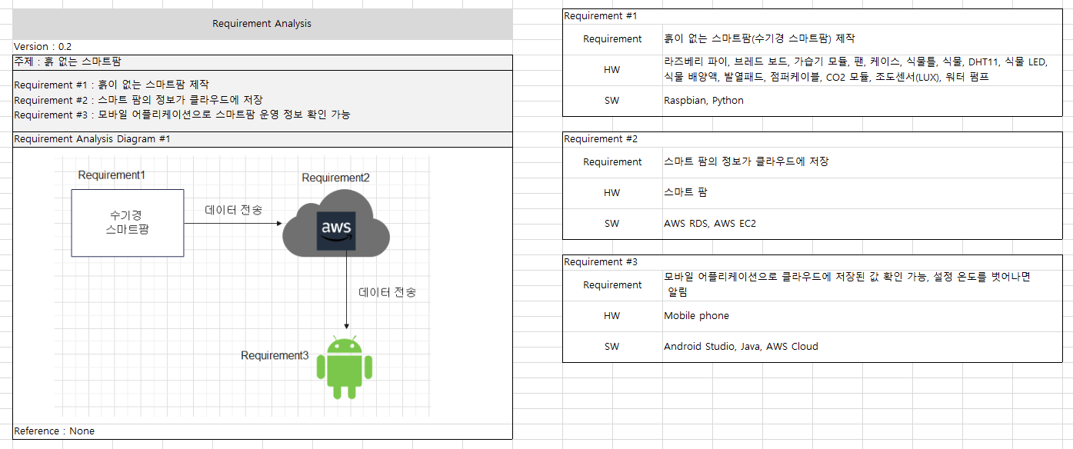
Part 1

Slide 5
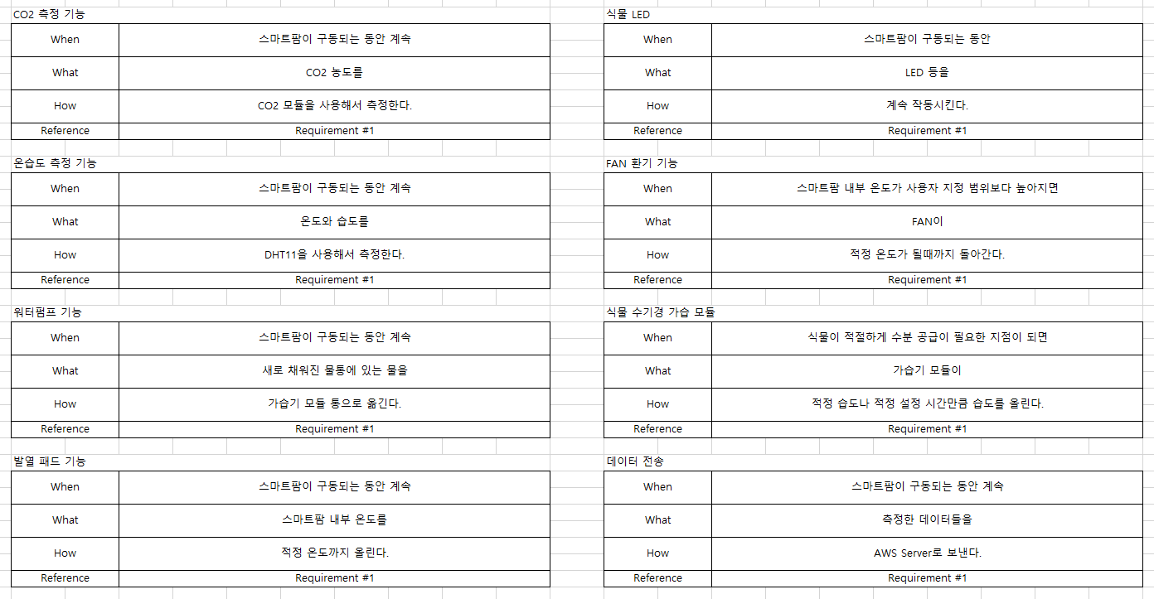
Part 1
Requirement 1

Slide 6
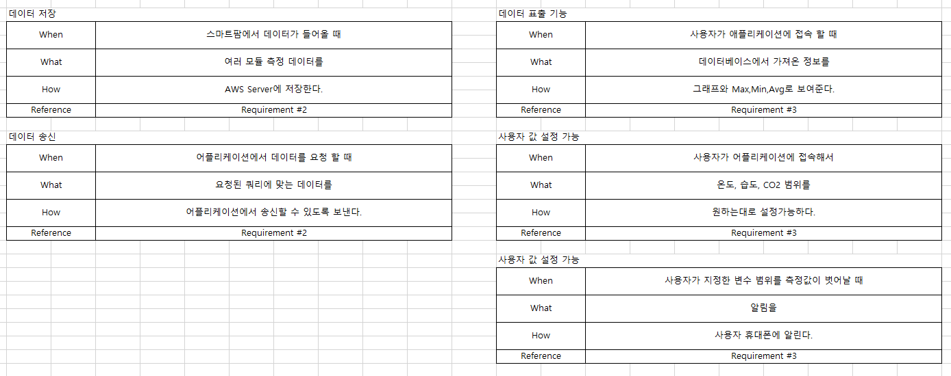
Part 1
Requirement 2,3

Slide 7
Part 2,
요구사항 다이어그램

Slide 8
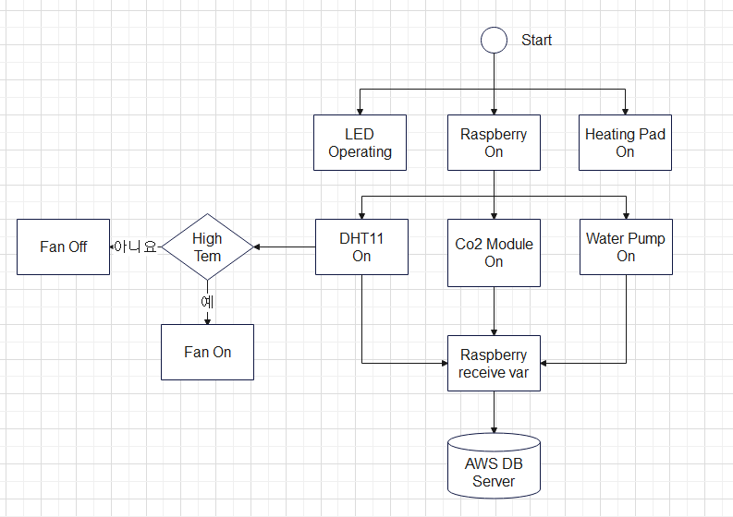
Part 2
Function 1(스마트 팜)

Slide 9
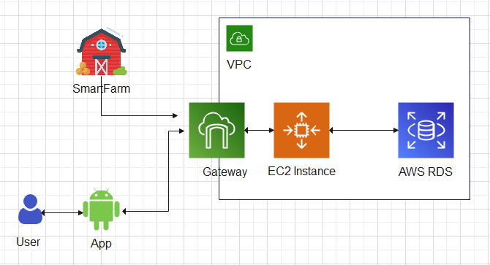
Part 2
Function 2,3(클라우드,App)

Slide 10

Part 3,
진행 상황

Slide 11
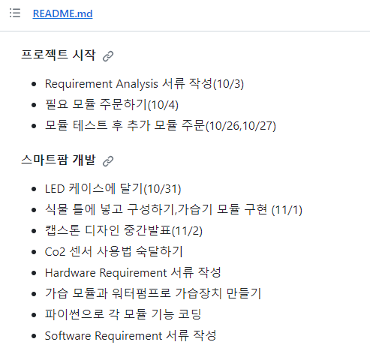
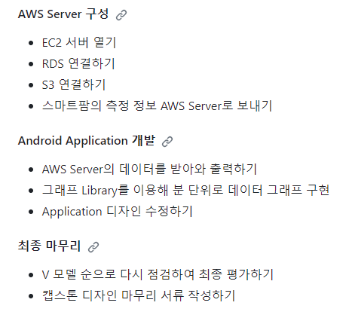
Part 3

Slide 12

Part 4,
스마트팜 개발 현황

Slide 13
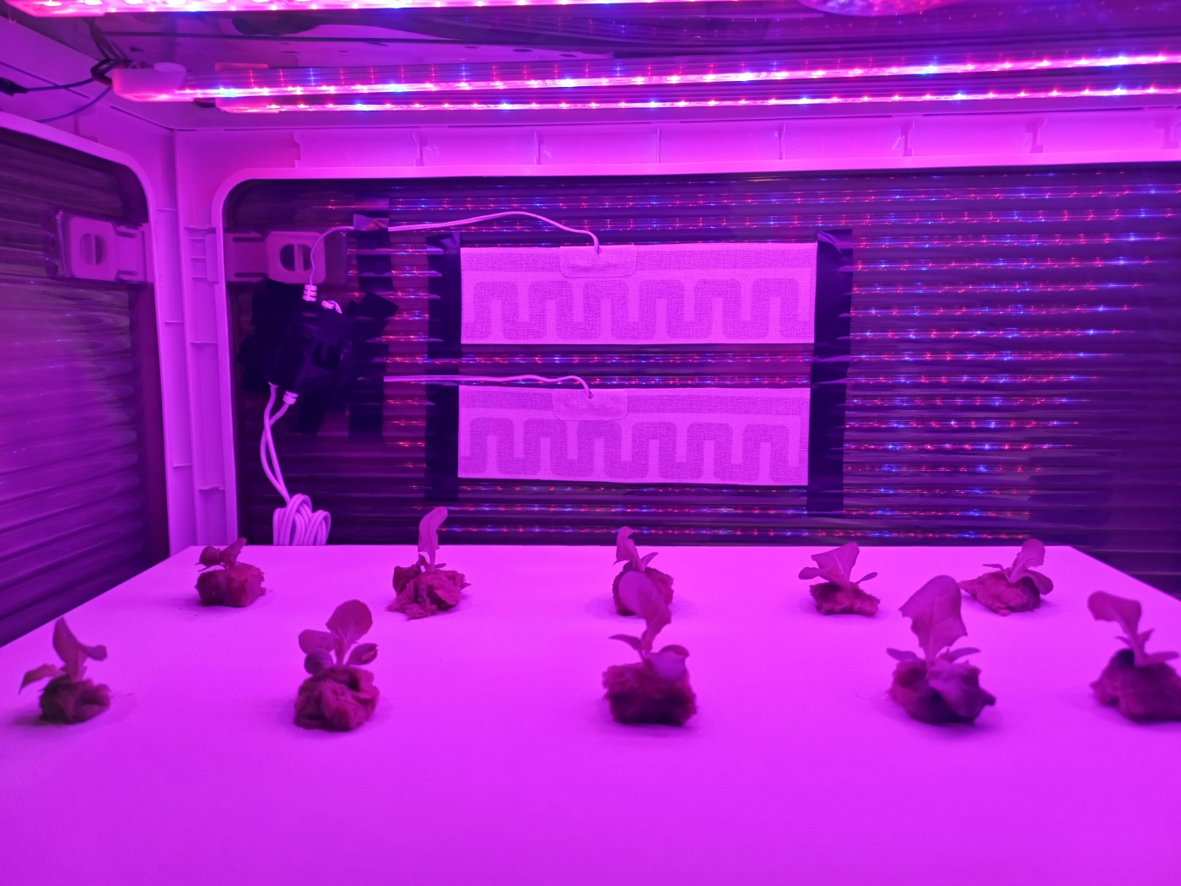
Part 4

Slide 14
감사합니다

